Slide 1
염기서열 결정

Slide 2
염기서열 결정은 왜 하는가?
-게놈프로젝트: 전체게놈 염기서열 결정
-유전 정보 분석: 단백질을 암호화하고 있는 부위 분석
-유전자의 구조 분석: promoter 부위 확인, intron, exon의 구조
-유전자의 확인: clone된 유전자의 동정
-돌연변이 확인: 염기 치환, 결손, 삽입 등

Slide 3
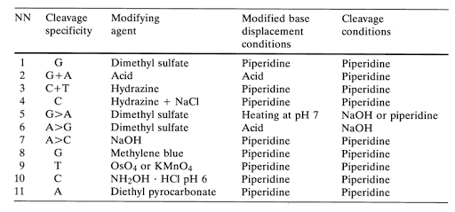
염기서열 분석법
-Maxam-Gilbert method(chemical cleavage method): 화학적 처리 조건에 따라 특정 염기부위를 절단할 수 있다는 것을 이용
염기를 화학적으로 변형
변형된 여기 제거
염기가 제거된 부위 DNA 절단

Slide 4
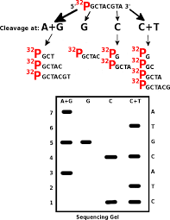
-Maxam-Gilbert 법 과정
DNA end-labeling(³²P-labeling)
화학적 처리: 4개의 tube 에 end-labeling 된 DNA를 각각 넣고 서로 다른 방법으로 화학적 처리를 하되 불완전하게 처리하여 부분적으로 절단이 이루어지도록 함
Polyacrylamide gel 전기영동하고 autoradiography 로 확인

Slide 5
Sanger 법 (chain termination 법 )
-DNA합성과정에 변형된 nucleotide(ddNTP, ddATP, ddCTP, ddGTP, ddTTP)를 첨가하여 특정 염기에서 합성을 중지시키는 법
-Sanger 법 과정
1. 단선 주형가닥 준비
2. 4개의 tube에 5’-end labeling(형광표지) 된 primer, dATP, dCTP, dGTP, dTTP, DNA polymerase를 넣는다
3. 각 tube에 ddATP, ddCTP, ddGTP, ddTTP를 각각 넣고 DNA를 합성(ddNTP의 농도를 조절하여 부분적으로 첨가되도록 함)
4. 각 반응을 polyacrylamide gel에 전기영동하여 분리된 조각을 형광으로 확인

Slide 6
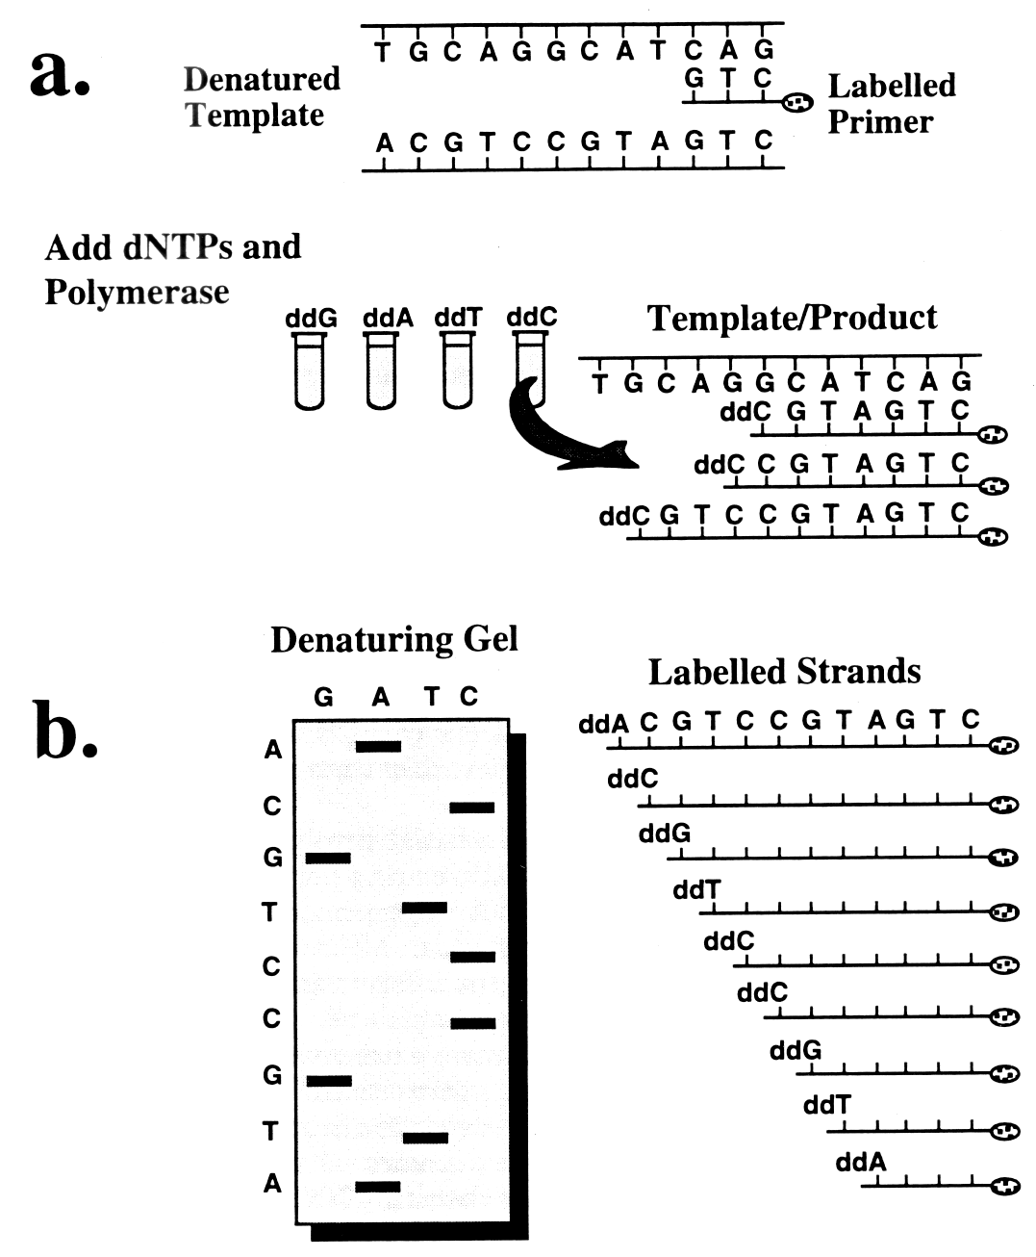

Slide 7
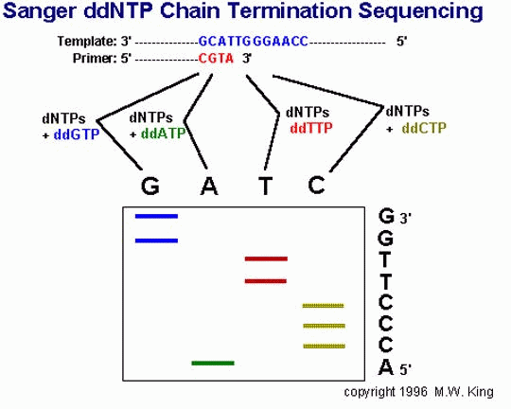
Primer 를 표지하는 대신 ddNTP를 형광으로 표지할 수도 있으며, 이 경우 4가지 형광을 사용하면 반응을 한 tube에서 시행해도 됨

Slide 8
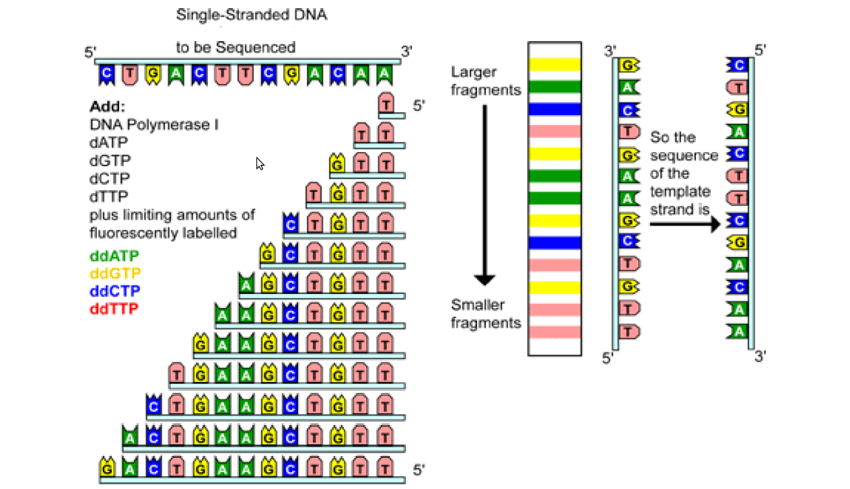
Single tube reaction

Slide 9
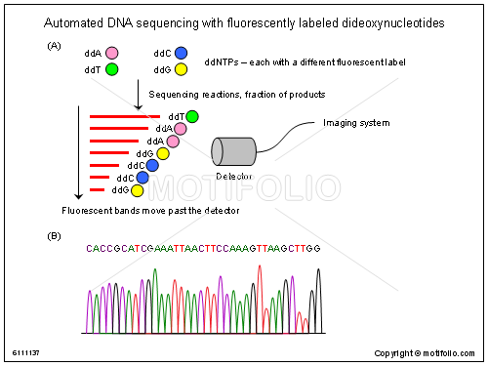
Cycle sequencing: chain termination 법을 PCR을 이용하여 실시함. 증폭반응을 이용하므로 적은양의 주형 DNA로도 염기서열 결정이 가능 , 한 쪽 primer 만 사용하므로 cycle 횟수에 비례해서 형광 신호 증가, taq polymerase 이용해야 함
자동염기서열 분석: 형광 탐지를 자동으로 하여 컴퓨터에 기록함

Slide 10
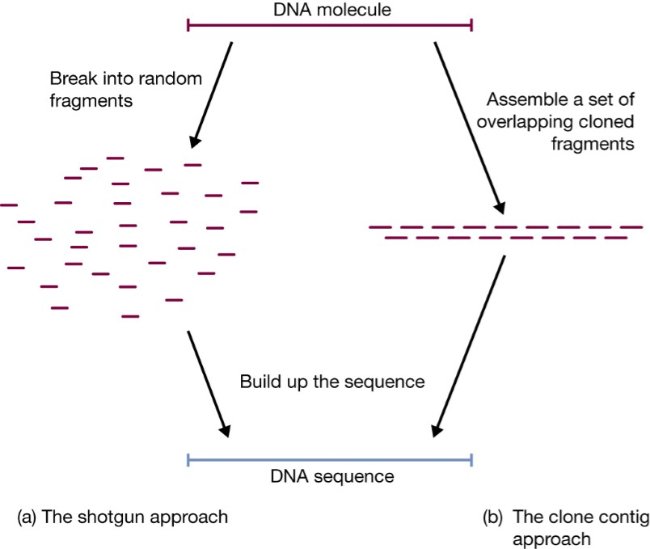
게놈 sequencing: 2가지 전략이 있다.
숏간 접근법: 게놈 DNA를 작은 조각으로 자른 후 각 조가들을 무작위로 클로닝하여 sequencing
클론 콘티그 접근법: 게놈 DNA를 큰 조각으로 자른 후 클로닝하고 서로겹치는 클론들을 연결하고 각클론의 염기서열을 결정하여 잇는다

